Slide 1
HIPERURICEMIA Y GOTA. ACTUALIZACIÓN FARMACOLÓGICA
Vol. 27, Nº 4, 2019

Slide 2
Sumario
INTRODUCCIÓN
TRATAMIENTO DE LA CRISIS DE GOTA
TRATAMIENTO FARMACOLÓGICO DE LA HIPERURICEMIA
  ESTRATEGIA “TREAT TO TARGET” Y ADHERENCIA AL TRATAMIENTO
  FÁRMACOS HIPOURICEMIANTES
    Inhibidores de la xantina oxidasa
    Fármacos uricosúricos
    Pegloticasa

Slide 3
INTRODUCCIÓN
Gota: enfermedad reumática que se caracteriza por el acúmulo de depósitos de cristales de urato monosódico en las articulaciones y otros tejidos periarticulares después de un periodo de hiperuricemia crónica (niveles de urato >6,8 mg/dl, nivel fisiológico de saturación del urato monosódico).
Según el estudio EPISER 2016, la prevalencia de gota en España (en adultos a partir de 20 años) es del 2,5%, más elevada que en otros países europeos.
Objetivo: actualizar la información sobre el tratamiento farmacológico de la gota y las recomendaciones para el adecuado manejo de la enfermedad.

Slide 4
TRATAMIENTO DE LA CRISIS DE GOTA (I)
Iniciar el tratamiento lo antes posible.
Las principales opciones terapéuticas son los AINE, la colchicina y los corticoides. Las guías actuales no priorizan un fármaco sobre otro.
No se han observado diferencias de eficacia entre los distintos AINE, incluidos los COXIB.
En casos graves de gota (P. ej: afectación poliarticular)valorar el uso de terapia combinada (colchicina + AINE o corticoide).

Slide 5
TRATAMIENTO DE LA CRISIS DE GOTA (II)
Los inhibidores de la interleukina-1, de administración subcutánea, han demostrado ser eficaces en casos de gota refractaria, intolerancia o contraindicación de los tratamientos de elección.
  Anakinra: comercializado en España pero no tiene aprobada la indicación para crisis de gota
  Canakinumab: medicamento de uso hospitalario, cuya indicación para el tratamiento de crisis de gota no está financiada en el Sistema Nacional de Salud.

Slide 6
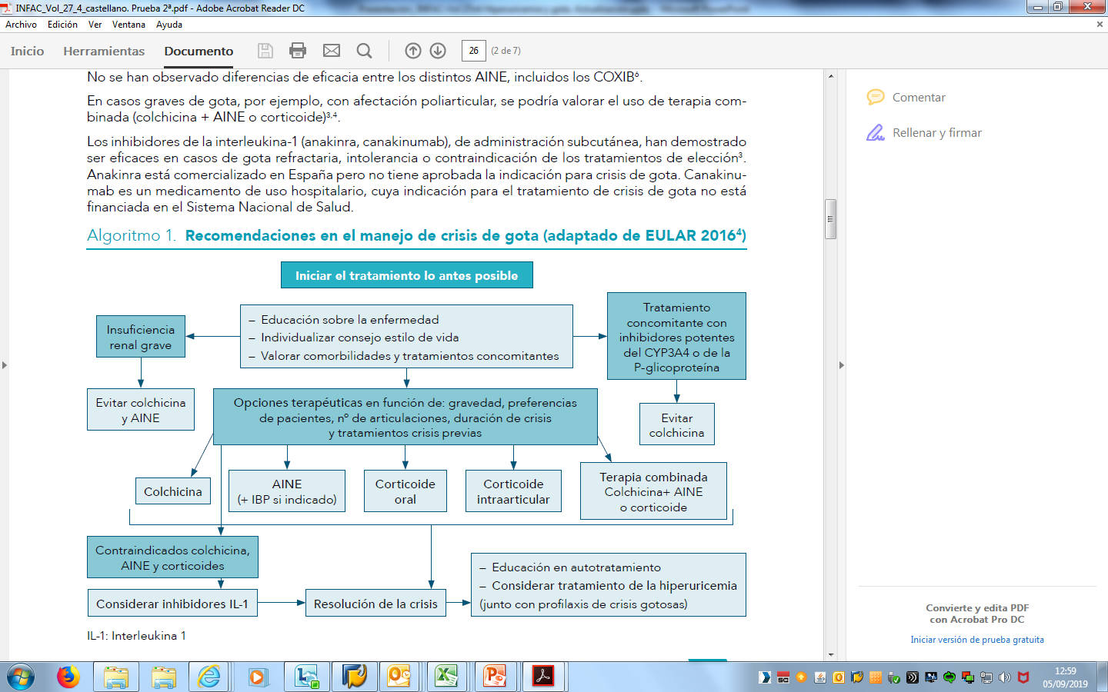

Slide 7
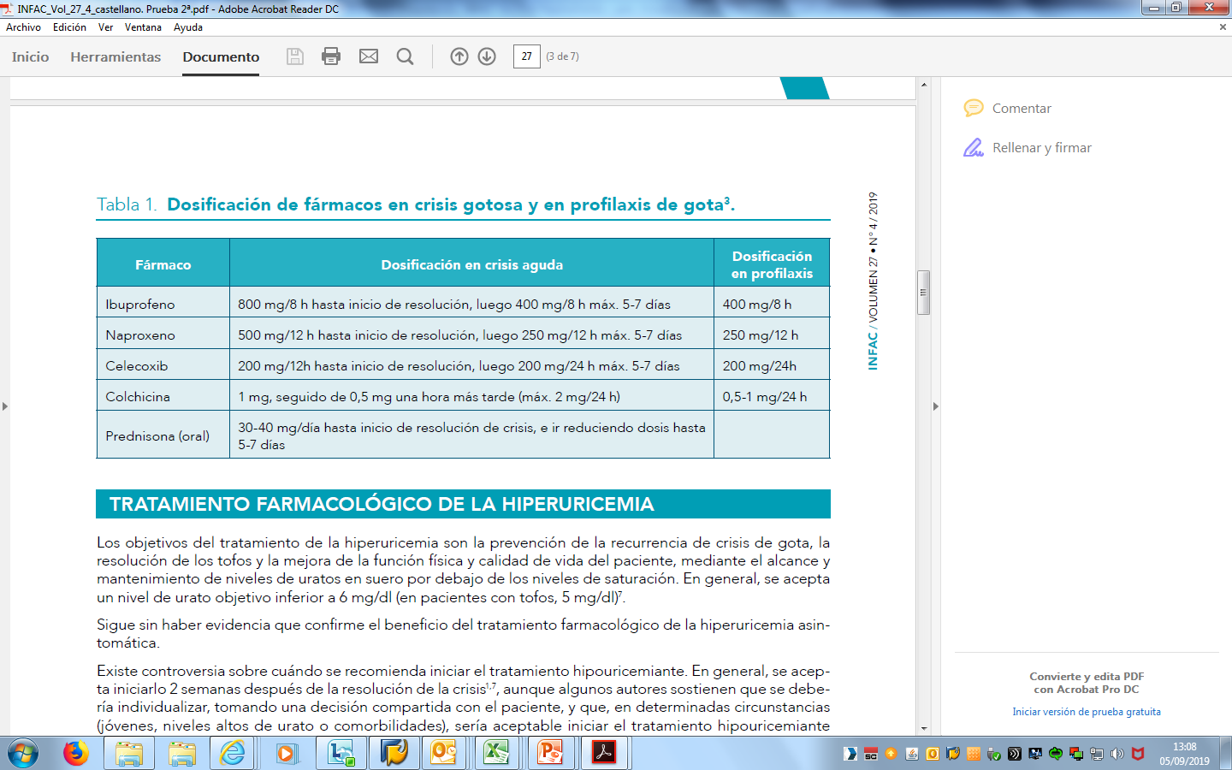

Slide 8
TRATAMIENTO FARMACOLÓGICO DE LA HIPERURICEMIA (I)
Objetivos: prevención de la recurrencia de crisis de gota, la resolución de los tofos y la mejora de la función física y calidad de vida del paciente, mediante el alcance y mantenimiento de niveles de uratos en suero por debajo de los niveles de saturación.
  Nivel de urato objetivo: < 6 mg/dl (en pacientes con tofos, <5 mg/dl)
Sigue sin haber evidencia que confirme el beneficio del tratamiento farmacológico de la hiperuricemia asintomática.

Slide 9
TRATAMIENTO FARMACOLÓGICO DE LA HIPERURICEMIA (II)
Cuándo iniciar el tratamiento hipouricemiante:
  en general, se acepta iniciarlo 2 semanas después de la resolución de la crisis
  algunos autores sostienen que se debería individualizar, tomando una decisión compartida con el paciente, y que, en determinadas circunstancias (jóvenes, niveles altos de urato o comorbilidades), sería aceptable iniciar el tratamiento durante la crisis
Al iniciar el tratamiento hipouricemiante asociar durante los 6 primeros meses tratamiento profiláctico (AINE o colchicina)
Si se produce una crisis de gota durante el tratamiento de la hiperuricemia, no modificar el tratamiento de base

Slide 10
ESTRATEGIA “TREAT TO TARGET” O ESCALADA DE DOSIS (I)
DEFINICIÓN: titulación de las dosis de fármacos hipouricemiantes en función de los niveles de urato.
Implica monitorización periódica (a las 2-4 semanas de ajustar la dosis, con confirmación a los 3 meses. Una vez alcanzada la cifra objetivo, monitorizar cada 6 meses durante el primer año, y luego anualmente) .
A pesar de que existe discordancia, la mayoría de las guías recomiendan la escalada de dosis.
Varios estudios recientes remarcan la importancia tanto de la escalada de dosis como de promover la adherencia al tratamiento como factores clave para conseguir un mejor manejo de la gota.

Slide 11
ESTRATEGIA “TREAT TO TARGET” O ESCALADA DE DOSIS (II)
Recientemente se ha publicado en el Reino Unido un ensayo en el que se comparó el manejo de la gota controlado por enfermería (incluyendo educación al paciente, toma de decisiones compartida, y estrategia “treat to target”) con el manejo habitual por los médicos de atención primaria, durante 2 años.
  La variable principal: porcentaje de pacientes que alcanzaron niveles de uricemia <6 mg/dl en el segundo año.
  El 95% de los pacientes del grupo de intervención consiguió este objetivo vs 30% en el grupo control.

Slide 12
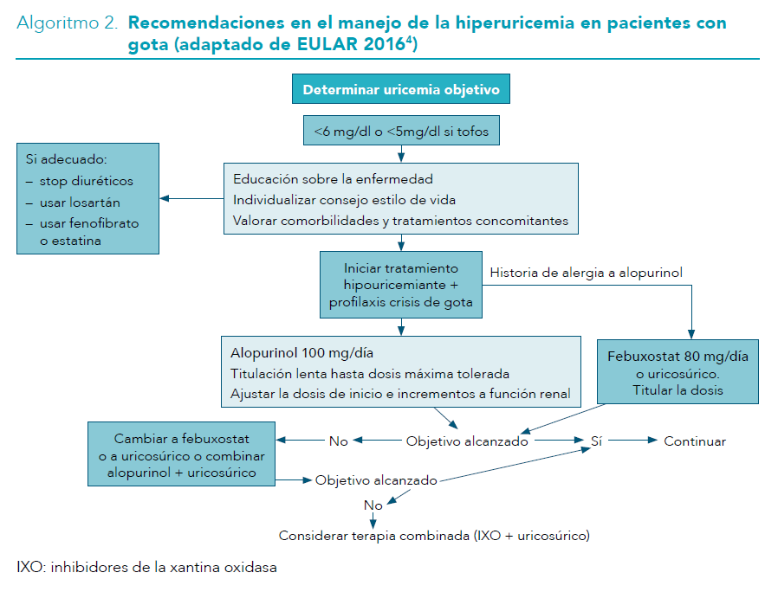

Slide 13
Fármacos hipouricemiantes
  Inhibidores de la xantina oxidasa (IXO) (inhiben la producción del ácido úrico)
    Alopurinol
    Febuxostat
  Uricosúricos (aumentan la eliminación renal del ácido úrico)
    Lesinurad
    Benzbromarona
    Probenecid
  Pegloticasa

Slide 14
ALOPURINOL (I)
Sigue siendo el tratamiento de elección.
En pacientes con buena función renal: comenzar con dosis bajas (100 mg al día) e ir aumentando. progresivamente (100 mg cada 2-4 semanas) hasta alcanzar niveles objetivo de uricemia. El inicio con dosis bajas se ha asociado a una reducción del riesgo de producir reacciones cutáneas graves y crisis de gota.

Slide 15
ALOPURINOL (II)
Infradosificación del alopurinol: la mayoría de pacientes requiere dosis diarias superiores a 300 mg para alcanzar uricemias <6 mg/dl, las dosis diarias más frecuentemente prescritas son de 300 mg o inferiores. En la CAPV, el 99,8% de las prescripciones de alopurinol corresponden a dosis diarias de 300 mg o inferiores, y el 54,5% corresponden a 100 mg diarios.

Slide 16
ALOPURINOL (III)
Función renal alterada: inicio con dosis menores, sin exceder los 1,5 mg por ml/min de la tasa de filtración glomerular estimada al día (por ej, para un aclaramiento de creatinina estimado de 50 ml/min, la dosis inicial no debería exceder los 75 mg diarios). Se recomienda escalar la dosis con incrementos no superiores a 50 mg cada 4 semanas.
RAM: reacciones de hipersensibilidad, reacciones cutáneas raras, pero potencialmente graves (0,1-0,4%)

Slide 17
FEBUXOSTAT (I)
A dosis de 80 -120 mg al día, ha mostrado ser más eficaz en la disminución de los niveles de hiperuricemia que alopurinol a dosis de 300 mg diarios. No se conoce su eficacia frente a dosis mayores de alopurinol.
Se recomienda como fármaco de segunda línea cuando no se puede utilizar alopurinol o cuando no se alcanzan los niveles objetivo de uricemia.

Slide 18
FEBUXOSTAT (II)
Perfil de seguridad similar a alopurinol. Se han notificado casos de reacciones de hipersensibilidad graves, incluyendo síndrome de Stevens-Johnson, potencialmente fatal, y reacciones anafilácticas agudas/shock.
A largo plazo, febuxostat ha mostrado una mayor tasa de eventos adversos, en particular cardiovasculares (SCA, ACV y muertes por causa cardiovascular) que alopurinol.

Slide 19
FEBUXOSTAT (III)
Estudio CARES: ensayo clínico de seguridad a largo plazo (32 meses), con 6.190 pacientes con gota y enfermedad cardiovascular establecida comparando febuxostat frente a alopurinol.
  febuxostat presentó mayor riesgo de muerte cardiovascular y de muerte por cualquier causa
  Nota de seguridad FDA.

Slide 20
LESINURAD (I)
Inhibidor selectivo de la reabsorción de ácido úrico, que actúa bloqueando el transportador URAT1, responsable de la reabsorción de la mayor parte del ácido úrico que se filtra a nivel renal
Indicado en combinación con un IXO, para el tratamiento adyuvante de la hiperuricemia en pacientes adultos con gota (con o sin tofos) que no han alcanzado las concentraciones séricas de ácido úrico deseadas con una dosis adecuada de un IXO en monoterapia.

Slide 21
LESINURAD (II)
La dosis recomendada es de 200 mg/día.
Asegurar una ingestión hídrica adecuada (2 l/día) para mitigar el riesgo de toxicidad renal.
No debe usarse en monoterapia, debe suspenderse si se interrumpe el tratamiento con el IXO.
RAM: infección tipo influenza, RGE, cefalea y aumento de creatinina plasmática. La RAM que con más frecuencia motivó la suspensión del tratamiento fue el aumento de creatinina (0,8%)

Slide 22
LESINURAD (III)
El uso de la combinación se asocia a un riesgo potencial de RAM renales y en la actualidad existe cierta incertidumbre sobre su seguridad CV.
Lugar en terapéutica: pacientes con una afección sintomática relevante y cuya hiperuricemia no ha respondido adecuadamente con alopurinol o febuxostat a las dosis máximas toleradas.
En febrero de 2019 el laboratorio ha dejado de comercializar el lesinurad en EE.UU., alegando motivos comerciales

Slide 23
BENZBROMARONA
Es un hipouricemiante más eficaz que alopurinol, pero debido a su potencial hepatotóxico (reacción adversa infrecuente pero potencialmente grave) su uso es poco frecuente (50 tratamientos activos en la CAPV).

Slide 24
PROBENECID
Presenta múltiples contraindicaciones e interacciones y no es eficaz con ClCr<50 ml/min.

Slide 25
PEGLOTICASA
Convierte el ácido úrico en alantoína.
No está comercializada en España.
Está indicada en casos graves de gota que no han respondido a otros tratamientos hipouricemiantes o en los que estos estén contraindicados.
Se administra vía intravenosa.

Slide 26
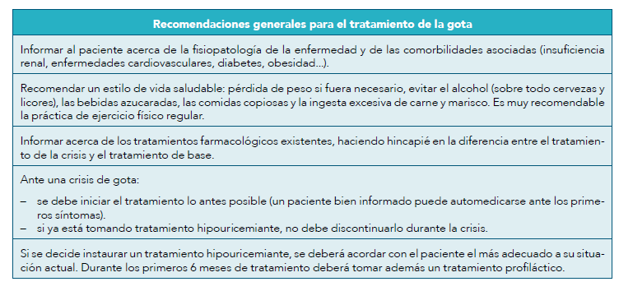

Slide 27
Para más información y bibliografía…
INFAC_27, Nº4

